Slide 1
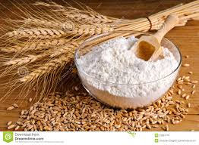
LA HARINA
OBJETIVO DEL APREDIZAJE N° 1
Elaborar masas y pastas para la obtención de productos de pastelería-repostería básicos, de acuerdo a lo establecido
en la formulación de recetas.
Aprendizajes
MODULO: ELABORACION DE MASAS Y PASTAS.
PROFESOR: JOSE LUIS MUÑOZ QUINTEROS.
PRESENTACION GUIA N°3 SEMANA DEL 30 AL 3 DE ABRIL.

Slide 2
GUIA, PRESENTACION N°3, SEMANA DEL 30 AL 03 DE ABRIL.
Liceo José Victorino Lastarria Rancagua
“Formando Técnicos para el mañana”
Unidad Técnico-Pedagógica.
OBJETIVO DEL APREDIZAJE N° 1: Elaborar masas y pastas para la obtención de productos de pastelería-repostería básicos, de acuerdo a lo establecido
en la formulación de recetas.
MODULO: ELABORACION DE MASAS Y PASTAS, PROFESOR: JOSE LUIS MUÑOZ QUINTEROS.
OBJETIVO:entender y valorar el proceso de elaboración de la harina y la importancia de sus características.

Slide 3
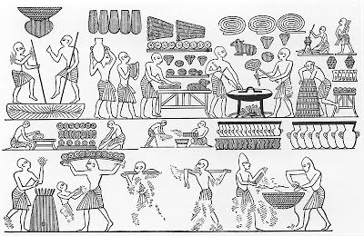
HARINA.
DEFINICIÓN: La harina (término proveniente del latín farina, que a su vez proviene de far y de farris, nombre antiguo del farro) es el polvo fino que se obtiene del cereal molido y de otros alimentos ricos en almidón.
El denominador común de las harinas vegetales es el almidón, que es un carbohidrato complejo.

Slide 4
TIPOS DE HARINA.
Se puede obtener harina de distintos cereales. Aunque la más habitual es harina de trigo (cereal proveniente de Europa, elemento habitual en la elaboración del pan), también se hace harina de centeno, de cebada, de avena, de maíz (cereal proveniente del continente americano) o de arroz (cereal proveniente de Asia). Existen harinas de leguminosas (garbanzos, judías) e incluso en Australia se elaboran harinas a partir de semillas de varias especies de acacias (harina de acacia).

Slide 5
CLASIFICACION DE LAS HARINAS.
LAS HARINAS SE CLASIFICAN EN
Harinas para repostería (harina cuatro ceros 0000): también llamadas débiles ya que contienen de un 7.5 a 9.5% de proteína. Es más refinada y más blanca. Al tener escasa formación de gluten sólo se utiliza en panes de molde y en pastelería.
Harinas para pan (harina tres ceros 000): obtenida generalmente de los trigos fuertes o semifuertes. Su contenido de proteínas va desde un 9 a un 14%, estas condiciones intermedias posibilitan la formación de gluten por lo que son ideales para la elaboración de pan.
Harinas para pastas: son llamadas también harinas extrafuertes, siendo aquellas que presentan un 14% de proteína. Son usadas en productos que no necesitan fermentación y por su alta concentración proteica forman una estructura rígida y resistente.

Slide 6
VARIEDADES DE HARINAS.
VARIEDADES:
Harina de maíz (maseca), harina de arroz, harina de centeno, harina de cebada, harina de alforfón, harina matzo, harina atta, harina de soja, harina urad, harina de garbanzos, harina de mandioca (tapioca), fécula de papa (chuño), fécula de maíz (maicena), sémola, arrurruz, polenta, etc.

Slide 7
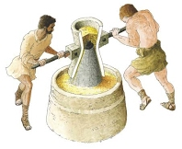
ELABORACION DE LA HARINA.
ELABORACIÓN DE LA HARINA
La harina se obtiene por la molienda de los granos entre piedras de molino o ruedas de acero que puede ser impulsada por fuerza animal o por el simple aprovechamiento de las fuerzas naturales: ríos, viento, etc. En la actualidad se muele con maquinaria eléctrica, aunque se venden pequeños molinos manuales y eléctricos.
En el proceso de la molienda se separa el salvado y, por lo tanto, la harina de trigo se hace más fácilmente digerible y más pobre en fibra. Además, se separa la aleurona y el embrión, por lo que se pierden proteínas y lípidos, principales causantes del enranciamiento de la harina.

